Slide 1
Hadoop与Hive
liangdong@smzdm.com

Slide 2
什么是Hadoop
一个分析与处理大数据的开源软件平台
管理大量服务器组成的存储与计算集群
对硬件、软件故障高度容错
简单的编程模型处理复杂的分布式计算

Slide 3
Hadoop的组成
HDFS：分布式文件系统
YARN：资源管理与任务调度
MapReduce：基于YARN的大数据并行计算

Slide 4
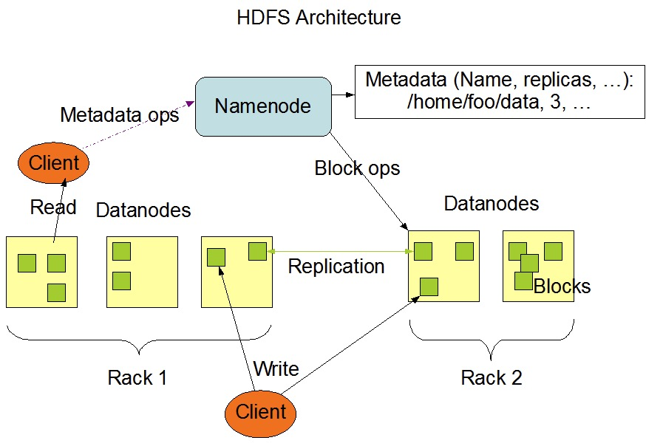
HDFS整体架构
适合大文件，不适合小文件
一次顺序写入（独占），多次随机读取（非独占）

Slide 5
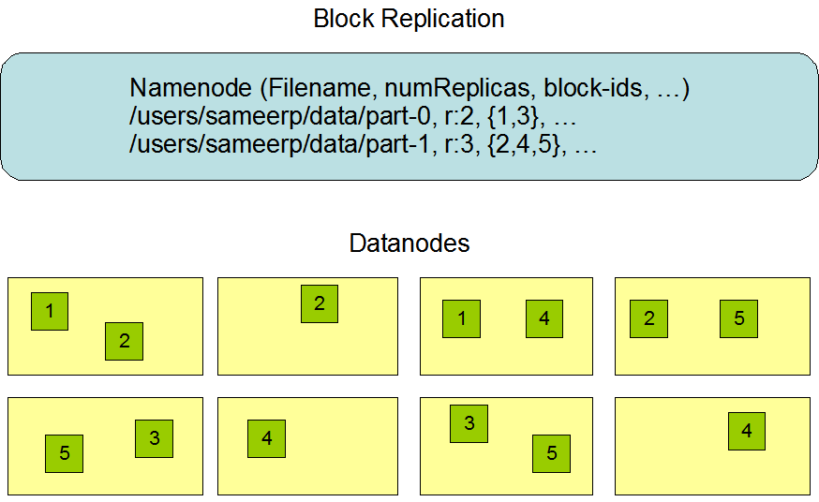
数据复制
多副本冗余，通常3份
机架感知，兼备可用性与写入性能

Slide 6
写入流程
流水线复制

Slide 7
读取流程
就近读取

Slide 8
block存储结构
最小存储单元：64M block
最小读写单位：512B chunk
完整性校验：meta文件

Slide 9
Yarn整体架构
一个可运行任何分布式应用程序的集群

Slide 10
任务提交流程
RM负责AM和Resources
AM负责Task

Slide 11
MapReduce整体流程

Slide 12
词频统计
感受MapReduce编程模型

Slide 13
MapReduce运行细节

Slide 14
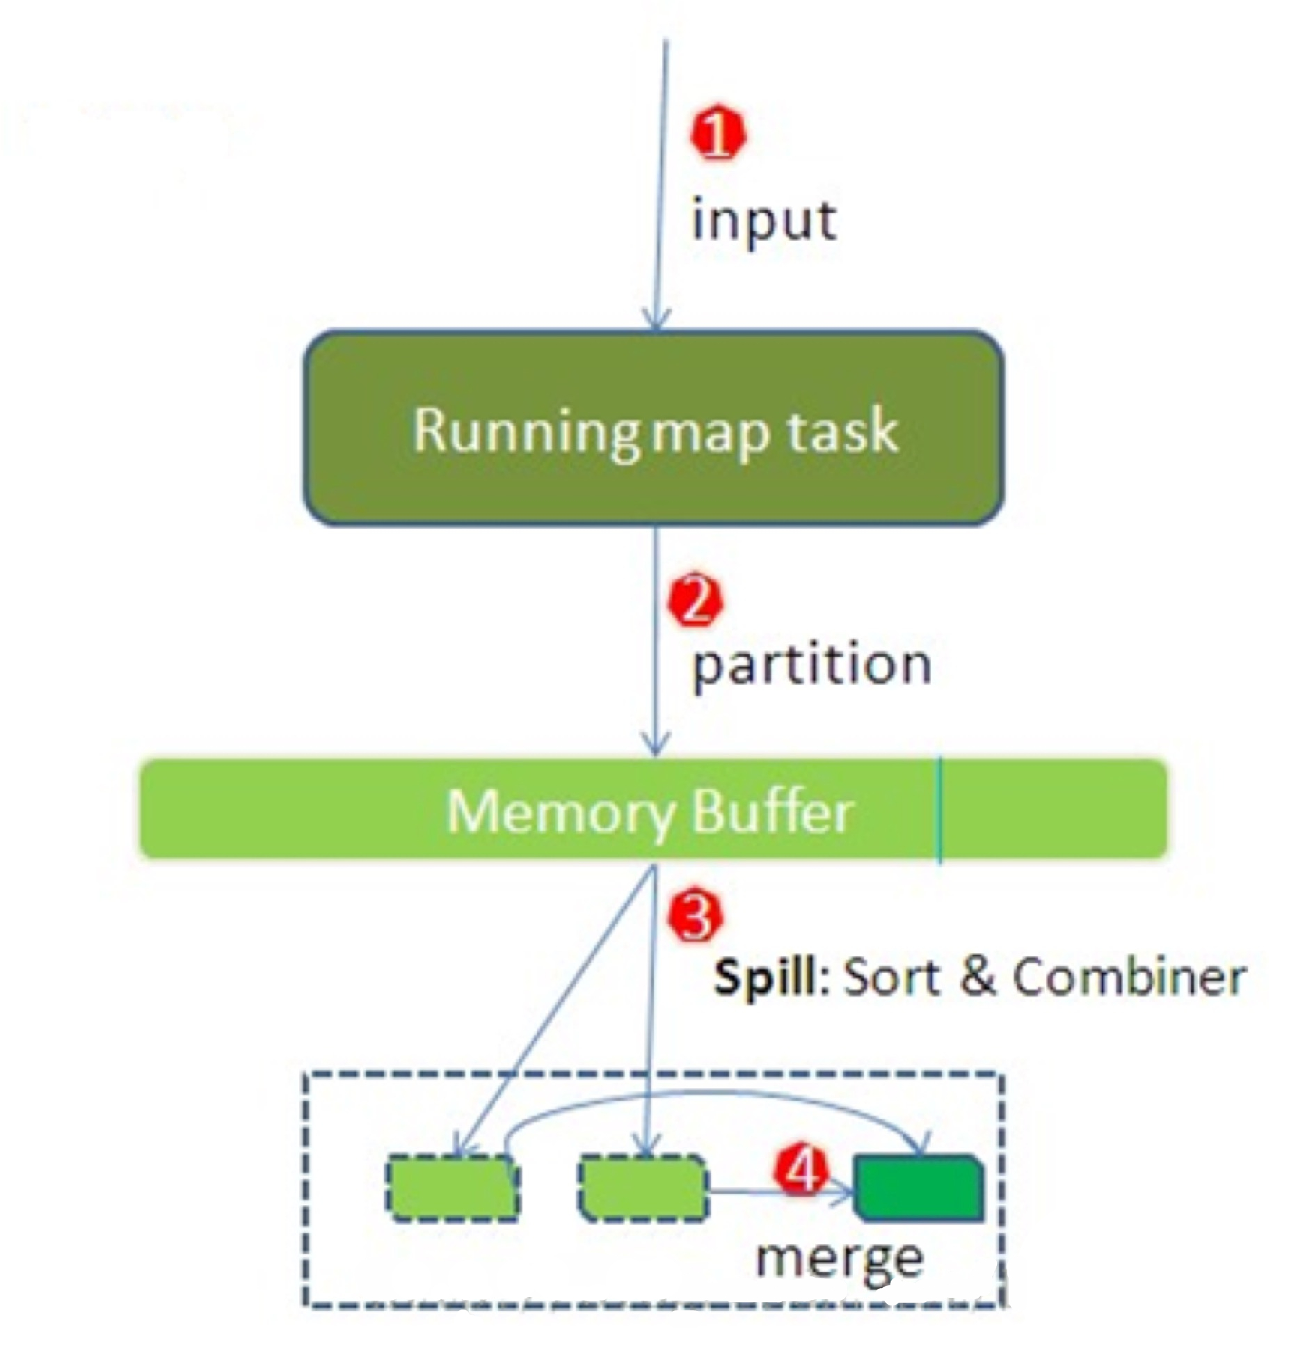
Mapper运行细节

Slide 15
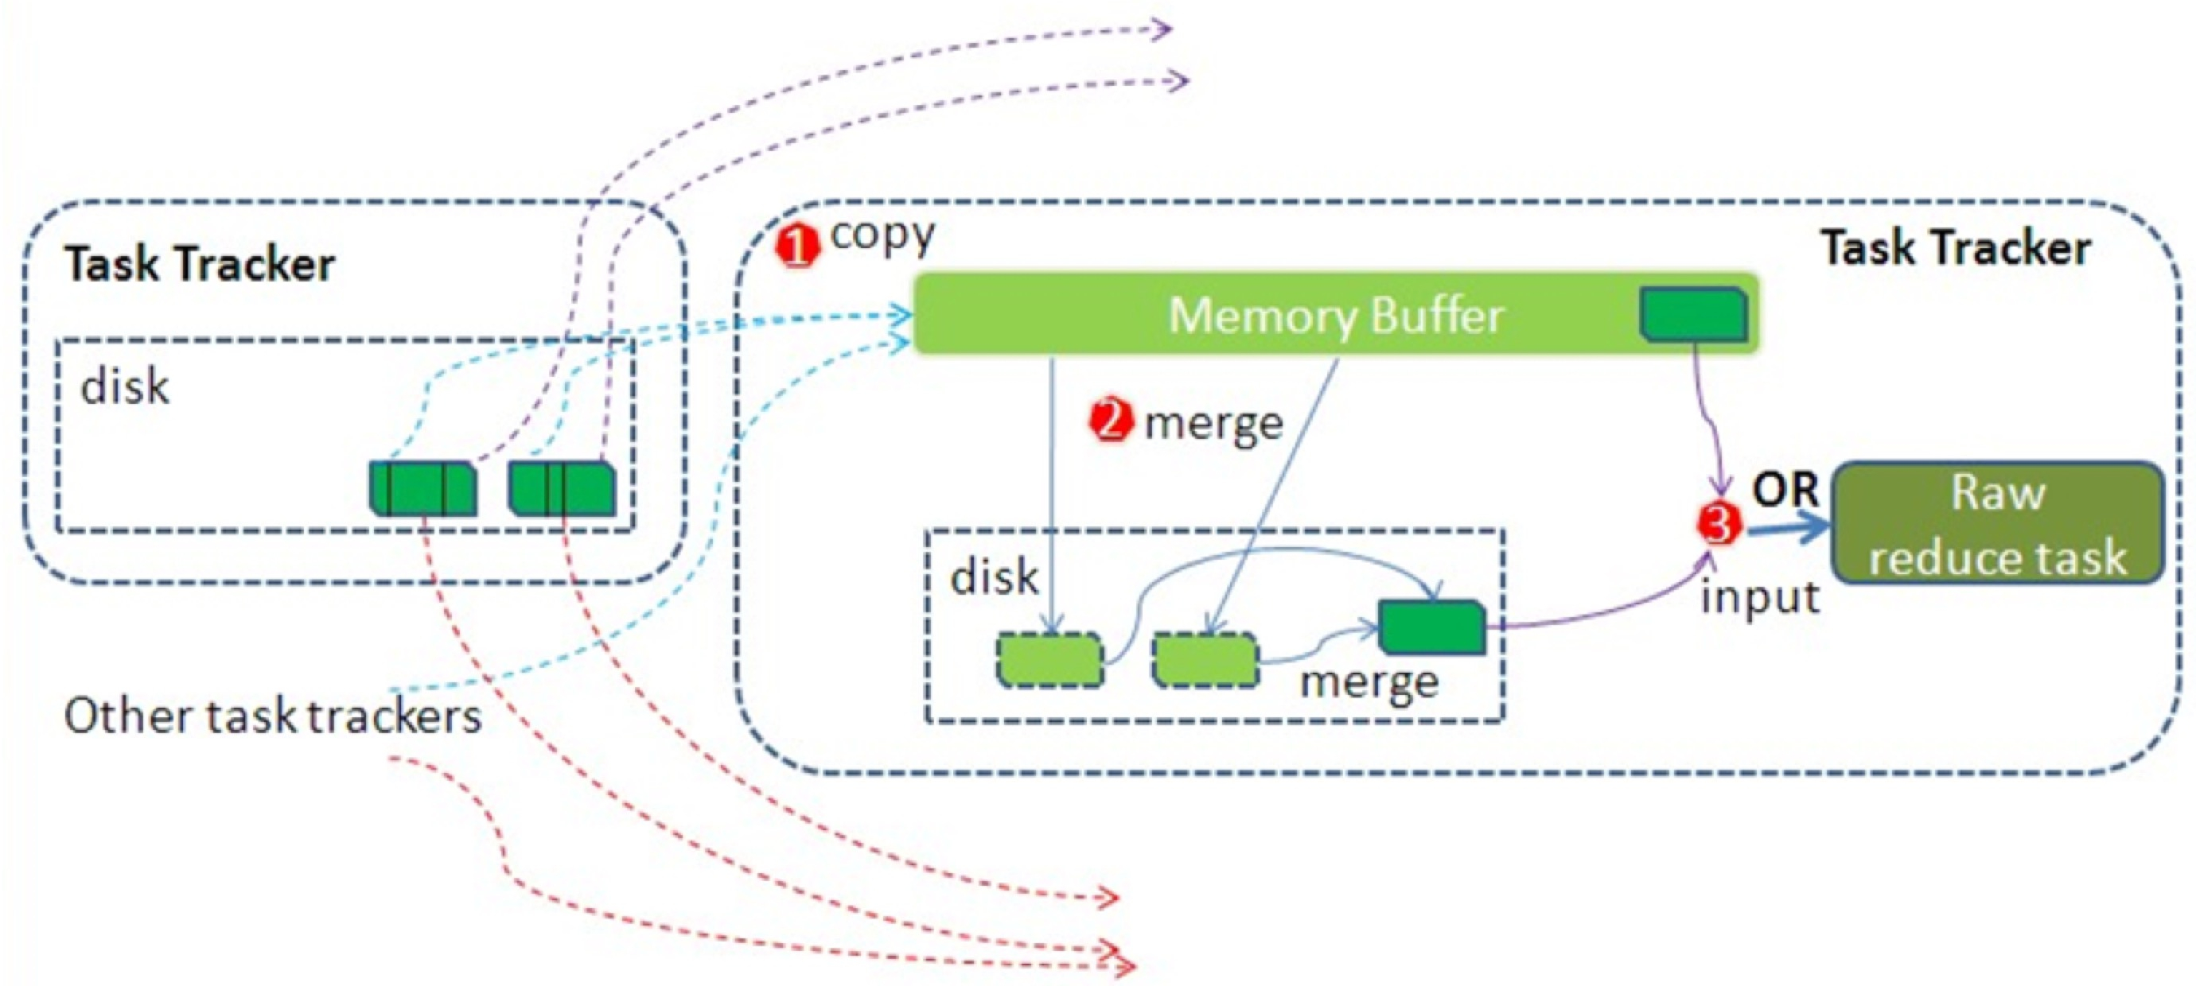
Reducer运行细节

Slide 16
Hadoop讨论时间
….
……

Slide 17
什么是Hive
基于Hadoop建设的数据仓库
使用熟悉的SQL语言操纵数据
用于ETL（extract/transform/load），数据报表，数据分析

Slide 18
Hive整体架构

Slide 19
数据来源

Slide 20
存储划分

Slide 21
select user.name, order.orderid from order JOIN user on order.uid = user.uid
SQL转换MapReduce

Slide 22
谢谢观看
liangdong@smzdm.com

